Slide 1
Smart - spinner - помощник в искусстве бисероплетения
Выполнили: Попова Аурика и Семенова Сабрина
ученица
МБОУ «Бердигестяхская СОШ
им.Семена Данилова»
Руководители:
Алексеев Арсен Семенович
Николаева Марианна Ивановна
Бережнова Ангелина Петровна

Slide 2
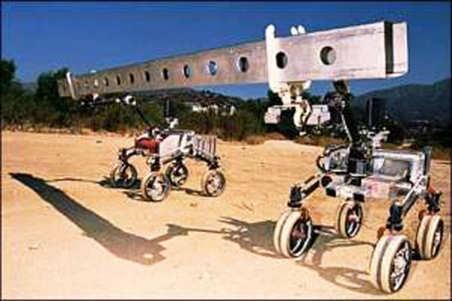
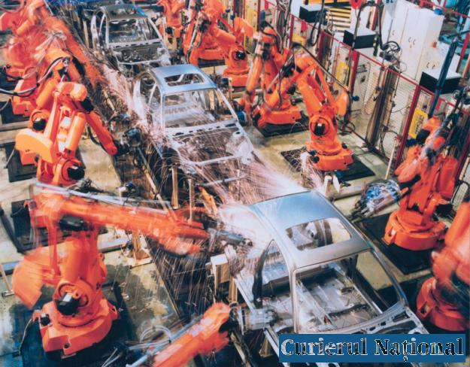
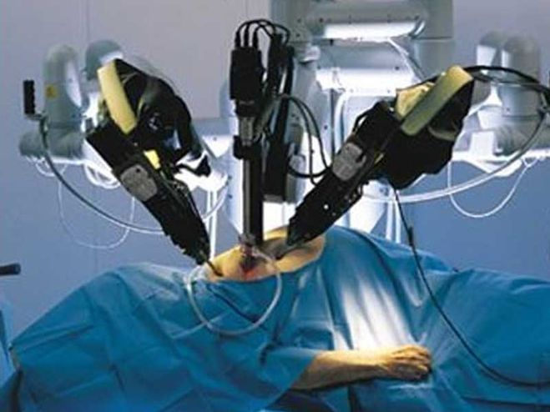
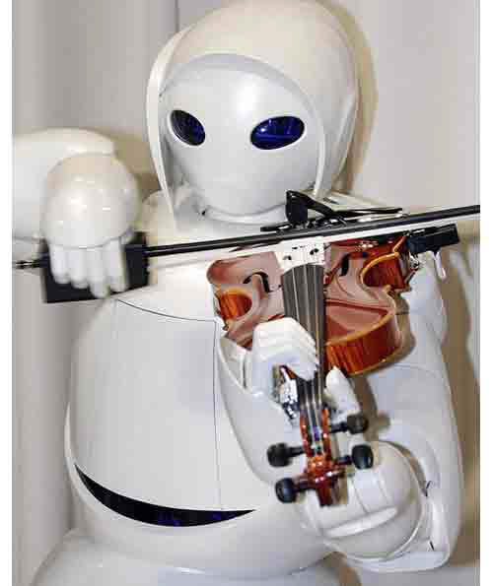
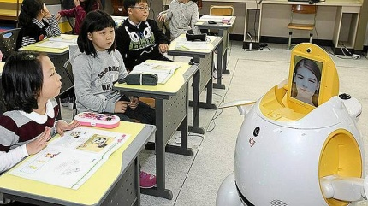

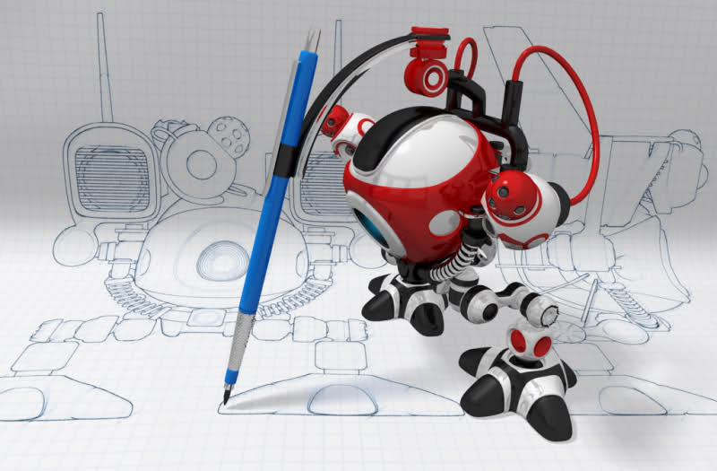
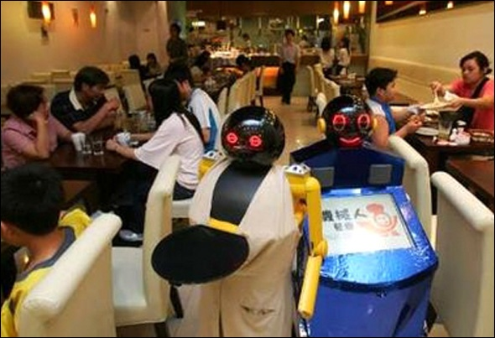
Робототехника прочно вошла в повседневную жизнь. Есть роботы-строители, роботы – машиностроители, роботы в медицине, роботы – музыканты, официанты, робот-учитель и т.д.
Notes:
Использование программируемого производства, Используя компьютерные модели их самих, зрители станут участниками кинофильмов, помещая себя прямо в ход событий самого фильма, медицинские нанороботы сделают человека не просто нестареющим и неболеющими, Практически весь физический труд будет автоматизирован
Появление роботов окажет огромное влияние на экономику. Физический труд человека станет ненужным во многих областях. Роботы в медицине, робохирурги
с технологиями диагностирования
Роботизированные фабрики и заводы

Slide 3
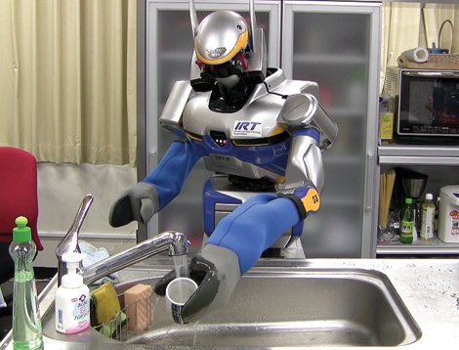
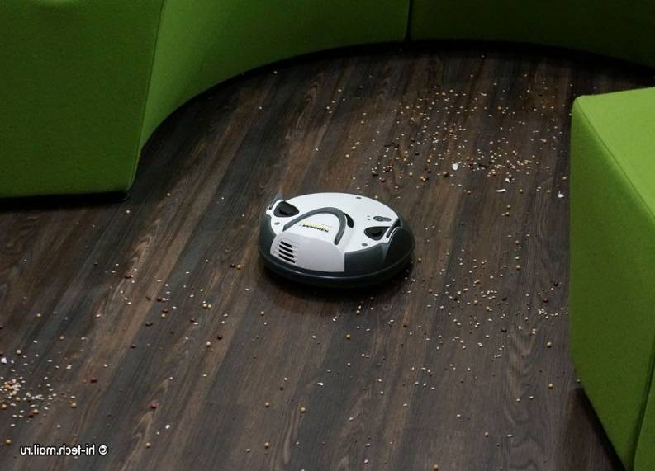
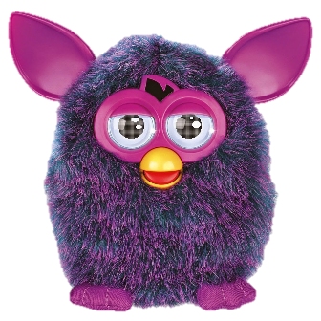
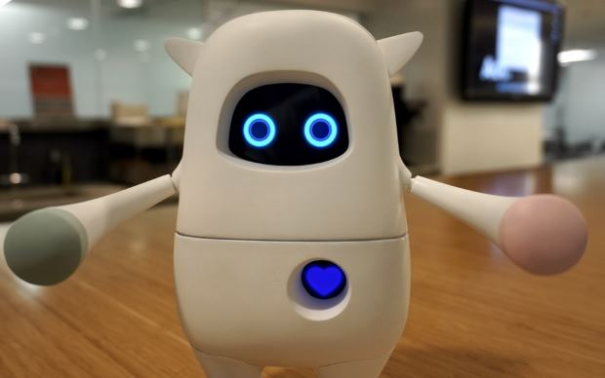
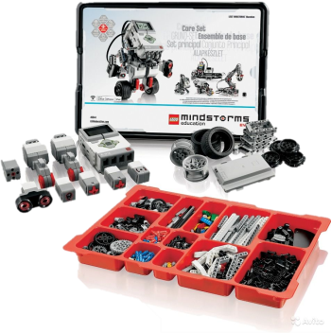
Кроме этого, есть бытовые роботы, которые предназначены для помощи человеку в повседневной жизни. Это могут быть как роботы-пылесосы или другие бытовые предметы,
так и игрушки для детей: конструкторы LEGO и даже человекообразные игрушки. Они обладают способностью различать некоторые фразы и даже запоминать лица.

Slide 4
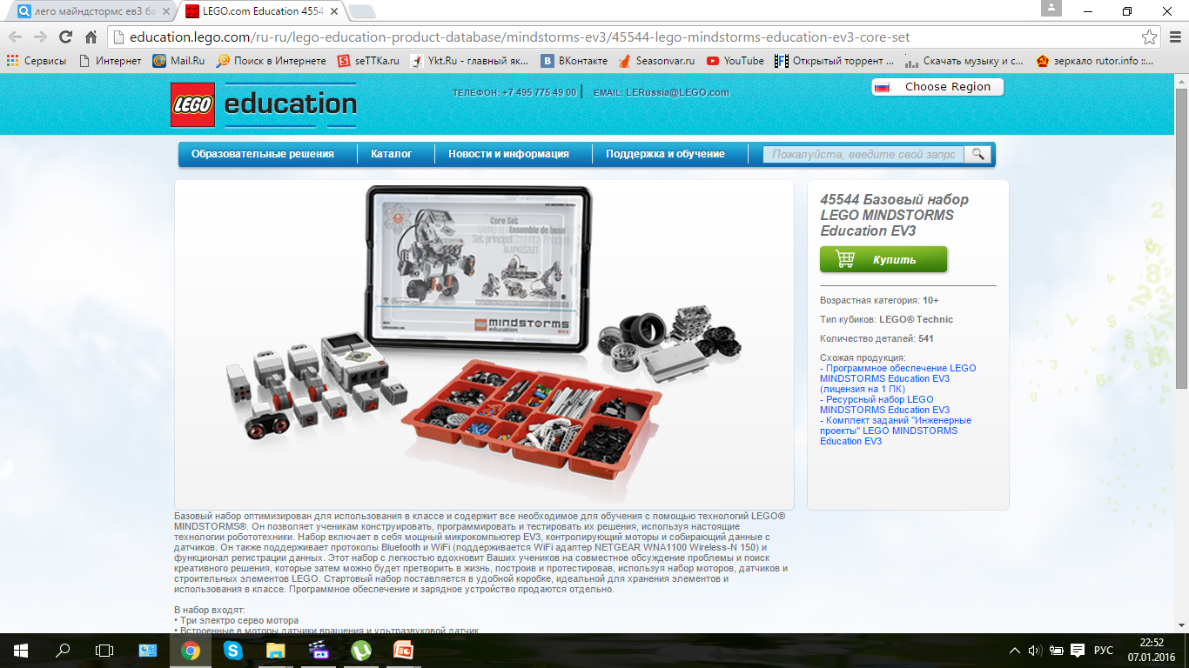
Так как наши домочадцы занимаются рукоделием, в частности, бисероплетением, мне пришла в голову идея: как бы облегчить трудёмкоое занятие нанизывания бисера в нитку с помощью конструктора Lego mindstorms EV3.

Slide 5
Цель исследования:
Создать роботизированный спиннер для нанизывание бисера с помощью платформы Lego mindstorms EV3
Задачи:
изучить комплектацию конструктора Lego mindstorms EV3;
изучить предназначение моторов конструктора Lego mindstorms EV3;
обдумать идею создания модели, ориентированную для облегчения рукоделия;
создать конструктор «Роботизированный спиннер для бисероплетения».

Slide 6
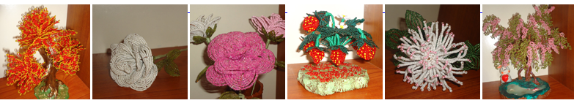
Объект исследования:
робототехника, бисероплетение
Предмет исследования:
конструктор «Smart-spinner - помощник в искусстве бисероплетения»

Slide 7
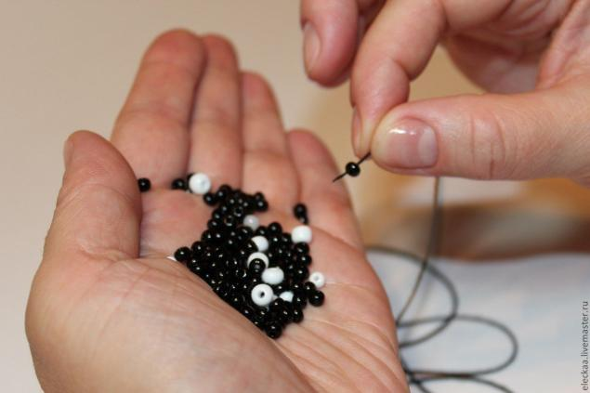
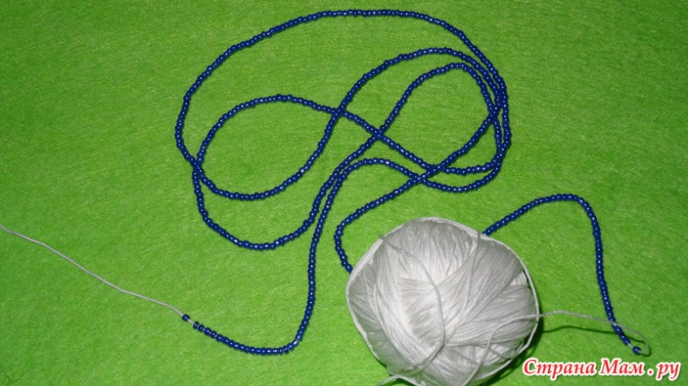
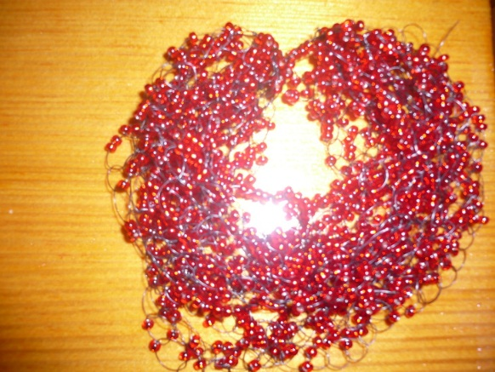
Новизна: Впервые создаётся роботизированный спиннер на платформе Lego mindstorms EV3 , с помощью которого можно нанизывать бисер на нитку и тем самым создаём условия для рукодельниц, сохранив время и ускорив процесс.
Практическая значимость: роботизированный спиннер применяется для нанизывания бисера в нитку, что облегчит труд рукодельниц. Нанизанный на нитку бисер используется для вышивки орнаментов «билэ» на якутских унтах, для плетения нагрудных украшений «плетёнка», для изготовления сувенирных изделий и т.д.

Slide 8
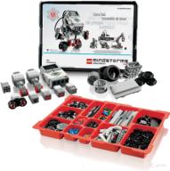
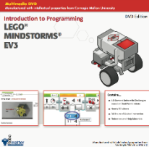

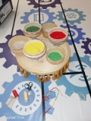
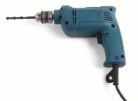
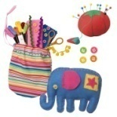
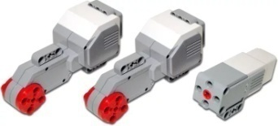
для изготовления модели «роботизированный спиннер»:
Конструктор «Lego mindstorms EV3»
Программное обеспечение
Ноутбук
Сосуды и платформа в якутском национальном стиле
Интрументы
Материалы для бисероплетения
Оборудования «Lego mindstorms EV3»

Slide 9
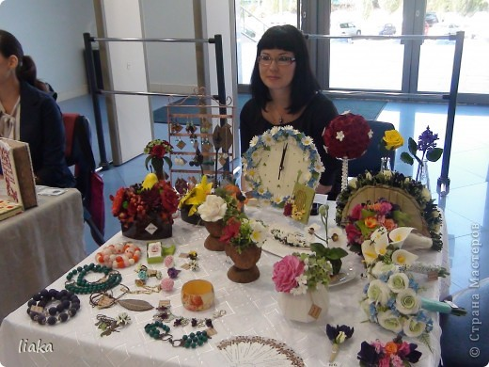
Практическая работа по созданию Smart-spinner – помощника в искусстве бисероплетения
В наших семьях все любят заниматься бисероплетением. Набралось немало изделий, которые сотворены руками бабушки, мамы и сестёр.

Slide 10
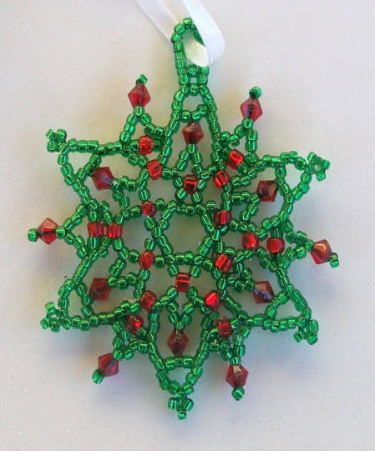
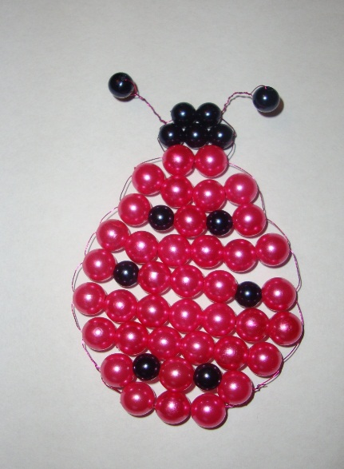
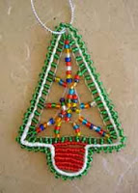
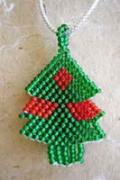
Это мои первые первые работы

Slide 11
Технология изготовления робота-помощника Smart-spinner
1. Изучила, что из себя будет представляет спиннер для нанизывания бисера
2. Спроектировали модель будущего робота – спиннера с помощью конструктора
3. Сделали платформу и сосуды в якутском национальном стиле
4. Собрали конструкцию для роботизированного спиннера
5. Для конструктора нам понадобились 3 сервомотора от конструктора Lego mindstorms EV3
6. Использовали датчики растояния и датчики касания, чтобы ещё больше облехчить работу для рукодельниц
7. Соединили конструкцию и сосуды
8. Сделали программу
9. Закрепили все детали на основу Smart-spinner
10. Проверили на практике

Slide 12
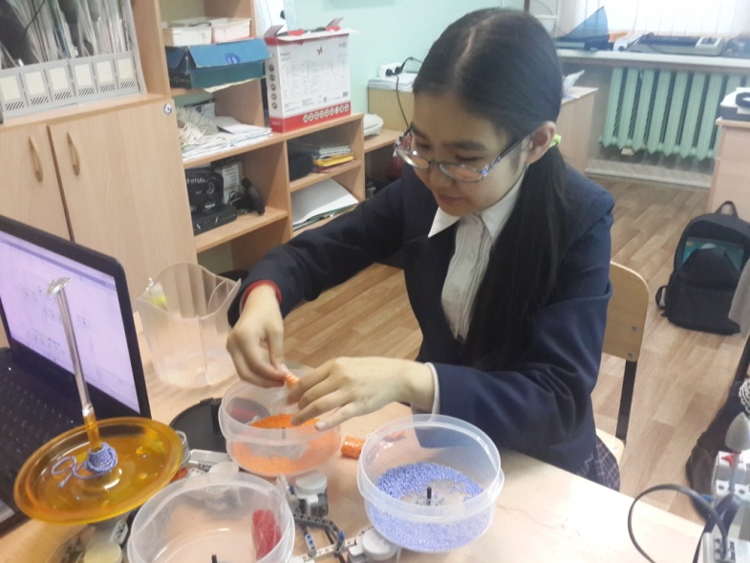
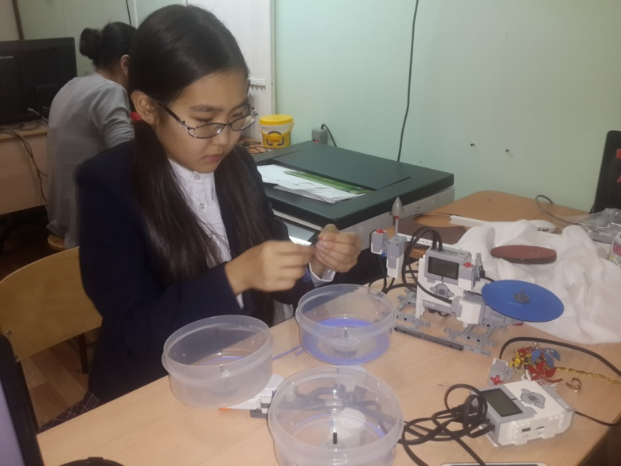
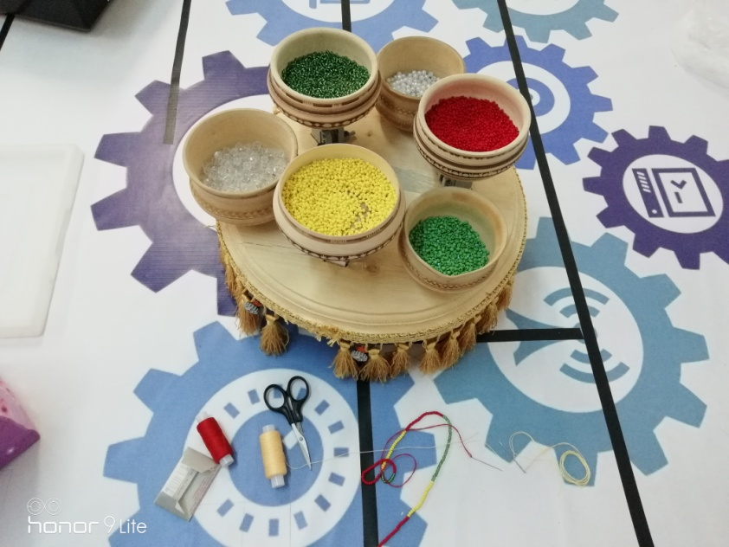
Smart spinner - робот-помощник для нанизывания бисера готов!
1 вариант
2 вариант

Slide 13
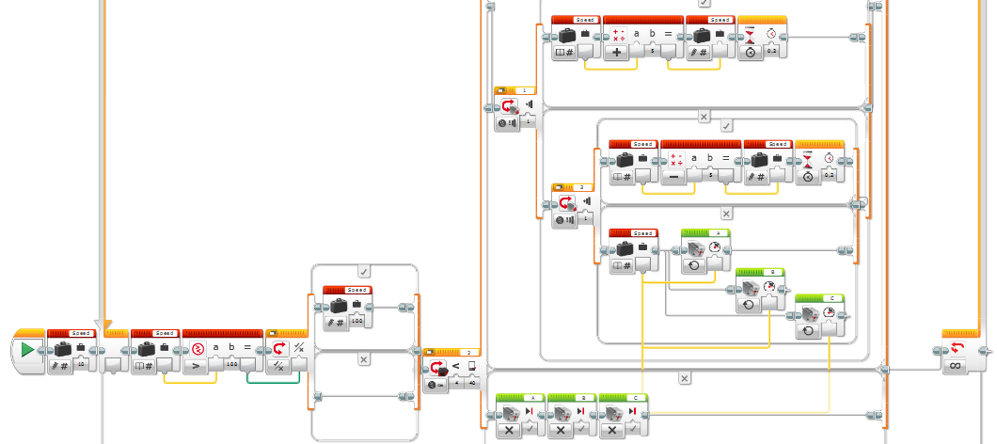
Программа написана в программном обеспечнии LEGOMINDSTORMSEducationEV3

Slide 14
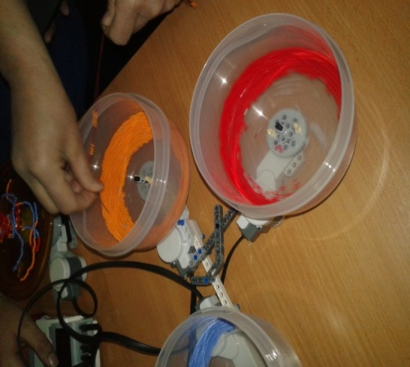
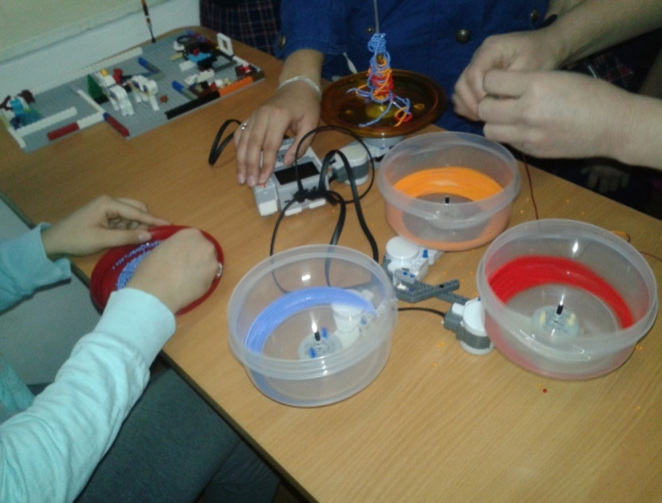
Опытно-экспериментальная работа по апробации роботизированного спиннера.
Изначально было проведено 2 эксперимента для экспертизы работы роботизированного спиннера.
1 эксперимент:
1). Узнать длину нанизанной на нитке бисера за 2 минуты.
2). Результат эксперимента.
Два человека одновременно начинают работу. Даётся команда “Старт”. После истечения двух минут останавливаем эксперимент и измеряем длину нанизанной нитки.

Slide 15
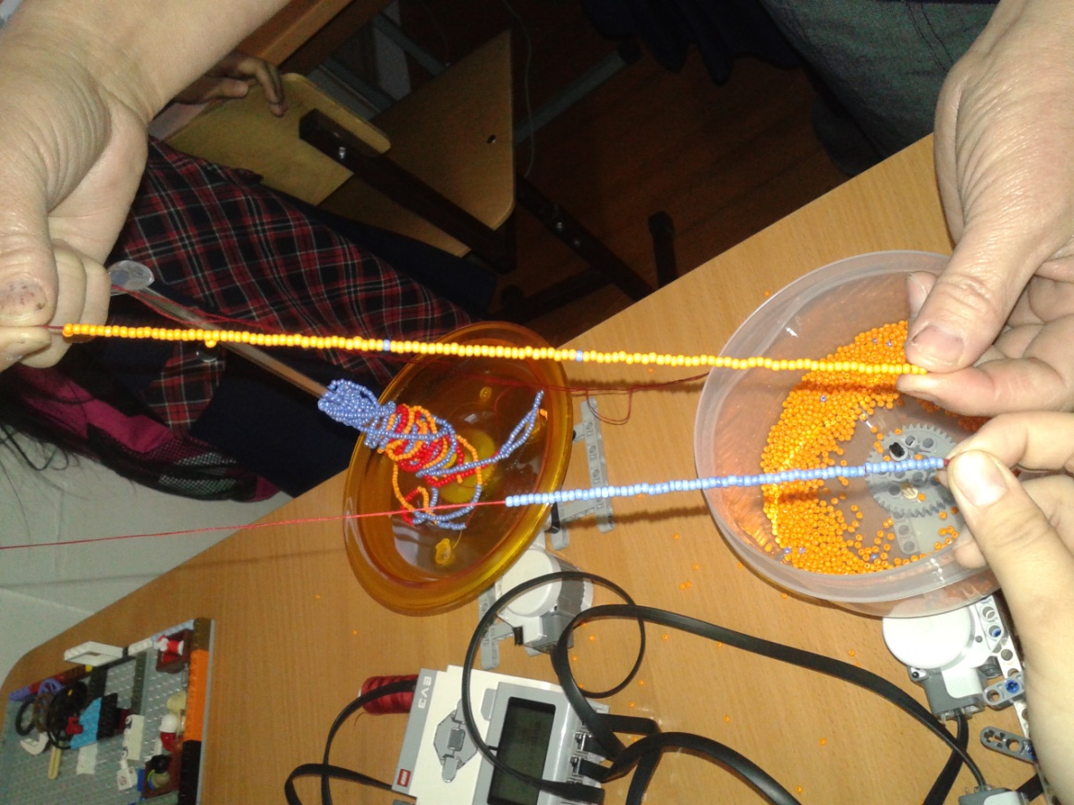
Результат эксперимента:
Длина нитки участника №1 – 13 см.
Длина нитки участника №2 - 26 см.
Длина нанизанного на нитку бисера с помощью роботизированного спиннера составила 26 см, что в два раза длиннее той нитки, которая нанизалась вручную.

Slide 16
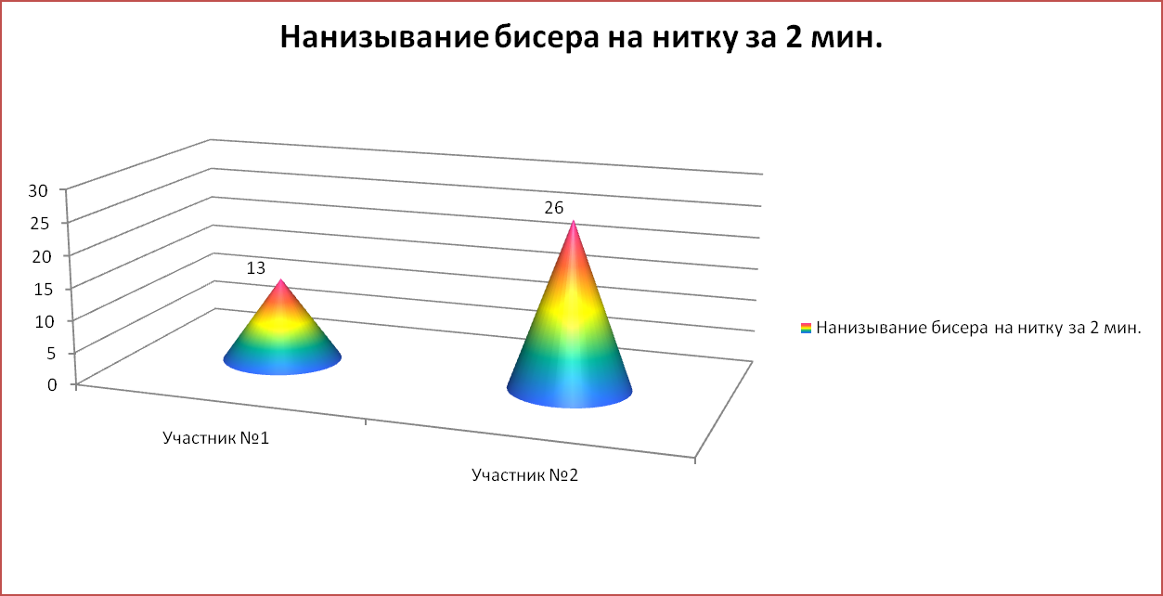
Скорость устройства “Smart-spinner”.
Если скорость установить на более быструю, то, длина нанизанной нитки станет ещё больше.

Slide 17
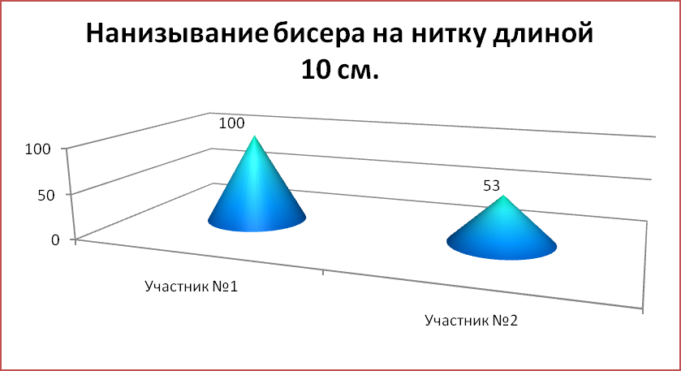
Эксперимент 2:
Нанизать на нитку бисер длиной 10 см.
Участник №1 выполняет задание вручную.
Участник № 2 с помощью роботизированного спиннера.
Результаты:
1 участник выполнил задание за 1м.40 сек.
2 участник выполнил задание за 53сек.
Как показывает диаграмма, время второго участника короче, чем время первого участника.
Вывод: Работа с помощью роботизированного спиннера в два раза превышает работы вручную. Робот выигрывает время и скорость нанизывания.

Slide 18
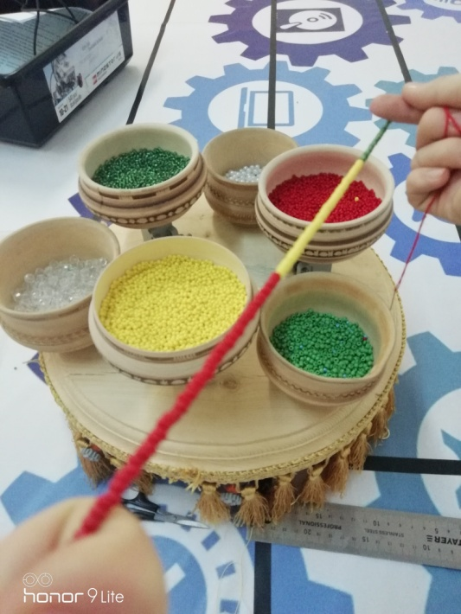
Улучшенная версия «Smart-spinner»
Эксперимент:
За 2 мин - было нанизано 40 см.
10 см - 34 секунд.

Slide 19
В итоге экспериментов :
 | Участник №1 ручная | Учатник№2 робоспиннер1 | Участник№3 робоспиннер2
За 2 минуты | 13 сантиметров | 26 сантиметров | 39 сантиметров
10 сантиметров | 1минута 40 секунд | 53 секунд | 34 секунд

Slide 20
Заключение
Так как наше семейное хобби – бисероплетение, нам пришла в голову идея создания роботизированного спиннера для нанизывания бисера. Эта идея пришла, чтобы помочь нашим мамам при занятии рукоделием. В ходе исследовательской деятельности мы изучили теоретическую основу робототехники, изучила платформу образовательного конструктора «Lego mindstorms EV3», составили план действий и создали Smart-спиннер - помощника в искусстве бисероплетения.
Провели исследования по апробации роботизированного спиннера и пришли к выводу, что робот в два раза выигрывает по времени и скорости нанизывания.
Таким образом, гипотеза «Создание роботизированногоспиннера для нанизывания бисера с помощью платформы Lego mindstorms EV3 облегчит работу рукодельниц, явится помощником в искусстве бисероплетения» подтверждается.

Slide 21
Спасибо за внимание!

